Slide 1





标题
图片均来自百度

Slide 2
  输出函数：printf
printf(“The result is: %d , %d ”, x , y);

Slide 3
格式字符
d | int; decimal number 带有符号的10进制整型数的输出
f | double; [-]m.dddddd, where the number of d’s is given by the pricision 以小数形式输出浮点数或双精度数据，含6位小数
c | int single character单个字符的输出
s | char *; print characters from the string until a ‘\0’ or the number of characters given by the precision 字符串的输出
e, E | double;[-]m.dddddde±xx or ;[-]m.dddddde±xx where the number of d’s is given by the pricision 以科学计数法输出浮点数或双精度数据，含6位小数

Slide 4
    附加格式说明符（修饰符）
修饰符
功 能
m
输出数据域宽,数据长度<m,左补空格;否则按实际输出
.n
-
输出数据在域内左对齐（缺省右对齐)
+
0
#
l

Slide 5
例子：m、-
#include <stdio.h>
main( )
{
int a,b;
a=123,b=1234;
printf("%d,%d\n",a,b);
printf("%4d,%-2d\n",a,b);
printf("%-4d,%2d\n",a,b);
}
#include <stdio.h>
main( )
{
char c='a';
printf("%c,%3c\n",c,c);
printf("%-3c,%4c\n",c,c);
}
#include <stdio.h>
main( )
{
printf("%3s,%7s,%-7s\n","CHINA","CHINA","CHINA");
}
输出：
C | H | I | N | A | , |  |  | C | H | I | N | A | , | C | H | I | N | A
输出：
a | , |  |  | a
a |  |  | , |  |  |  | a
输出：
1 | 2 | 3 | , | 1 | 2 | 3 | 4
 | 1 | 2 | 3 | , | 1 | 2 | 3 | 4
1 | 2 | 3 |  | , | 1 | 2 | 3 | 4

Slide 6
    附加格式说明符（修饰符）
修饰符
功 能
m
输出数据域宽,数据长度<m,左补空格;否则按实际输出
对实数,指定小数点后位数(四舍五入)
.n
对字符串,指定实际输出位数
-
输出数据在域内左对齐（缺省右对齐)
+
0
#
l

Slide 7
例子： m.n
#include <stdio.h>
main( )
{
float f=123.456;
printf("%f\n",f);
printf("%8f,%8.1f\n",f,f);
printf("%.2f,%.2e\n",f,f);
}
#include <stdio.h>
main( )
{
char a[ ]="Hello,world!";
printf("%s\n%15s\n%10.5s\n%2.5s\n%.3s\n",a,a,a,a,a);
}
输出：
1 | 2 | 3 | . | 4 | 5 | 6 | 0 | 0 | 1
输出：
H | e | l | l | o | , | w | o | r | l | d | !
1 | 2 | 3 | . | 4 | 5 | 6 | 0 | 0 | 1 | , |  |  |  | 1 | 2 | 3 | . | 5
 |  |  | H | e | l | l | o | , | w | o | r | l | d | !
1 | 2 | 3 | . | 4 | 6 | , | 1 | . | 2 | 3 | e | + | 0 | 0 | 2
 |  |  |  |  | H | e | l | l | o
H | e | l | l | o
H | e | l

Slide 8
    附加格式说明符（修饰符）
修饰符
功 能
m
输出数据域宽,数据长度<m,左补空格;否则按实际输出
对实数,指定小数点后位数(四舍五入)
.n
对字符串,指定实际输出位数
-
输出数据在域内左对齐（缺省右对齐)
+
指定在有符号数的正数前显示正号(+)
0
输出数值时指定左面不使用的空位置自动填0
#
在八进制和十六进制数前显示前导0，0x
在d,o,x,u前，指定输出精度为long型
l
在e,f,g前，指定输出精度为double型

Slide 9
#include <stdio.h>
main( )
{
int a=1234;
float f=123.456;
char c[ ]="Hello,world!";
printf("%8d,%-8d\n",a,a);
printf("%10.2f,%-10.1f\n",f,f);
printf("%10.5s,%-10.3s\n",c,c);
}
输出：
 |  |  |  | 1 | 2 | 3 | 4 | , | 1 | 2 | 3 | 4
 |  |  |  | 1 | 2 | 3 | . | 4 | 6 | , | 1 | 2 | 3 | . | 5
 |  |  |  |  | H | e | l | l | o | , | H | e | l

Slide 10
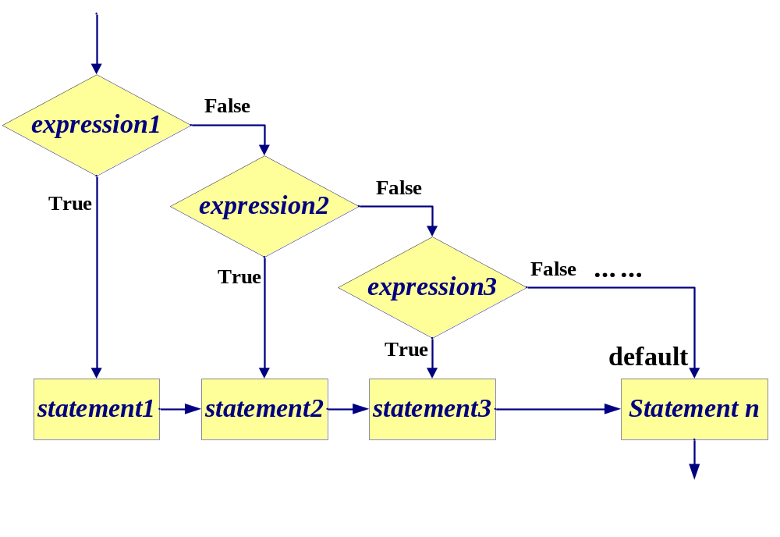
  switch
switch(expression)
{
case const-expr1:
statements 1；
case const-expr2:
statements 2；
……..
default: statements n；
}

Slide 11
switch(grade)
{ case ‘A’ : printf(“85~100\n”);
case ‘B’ : printf(“70~84\n”);
case ‘C’ : printf(“60~69\n”);
case ‘D’ : printf(“<60\n”);
default : printf(“error\n”);
}
执行过程：
1、当switch后面“表达式”的值，与某个case后面的“常量表达式”的值相同时，就执行该case后面的语句（组）；
2、如果没有任何一个case后面的“常量表达式”的值，与“表达式”的值匹配，则执行default 后面的语句（组）。然后，再执行switch语句的下一条。

Slide 12
  switch
说明
（1）switch后面的“表达式”，可以是int、char和枚举型中的一种。
（2）每个case后面“常量表达式”的值，必须各不相同，否则会出现相互矛盾的现象（即对表达式的同一值，有两种或两种以上的执行方案）。
（3）case后面的常量表达式仅起语句标号作用，并不进行条件判断。系统一旦找到入口标号，就从此标号开始执行，不再进行标号判断，所以必须加上break语句，以便结束switch语句。

Slide 13
switch(grade)
{ case ‘A’ : printf(“85~100\n”);
case ‘B’ : printf(“70~84\n”);
case ‘C’ : printf(“60~69\n”);
case ‘D’ : printf(“<60\n”);
default : printf(“error\n”);
}
输入B，执行结果会是什么？
70~84
60~69
<60
error
switch(grade)
{ case ‘A’ : printf(“85~100\n”); break;
case ‘B’ : printf(“70~84\n”); break;
case ‘C’ : printf(“60~69\n”); break;
case ‘D’ : printf(“<60\n”); break;
default : printf(“error\n”);
}
break可以中止switch的继续执行

Slide 14
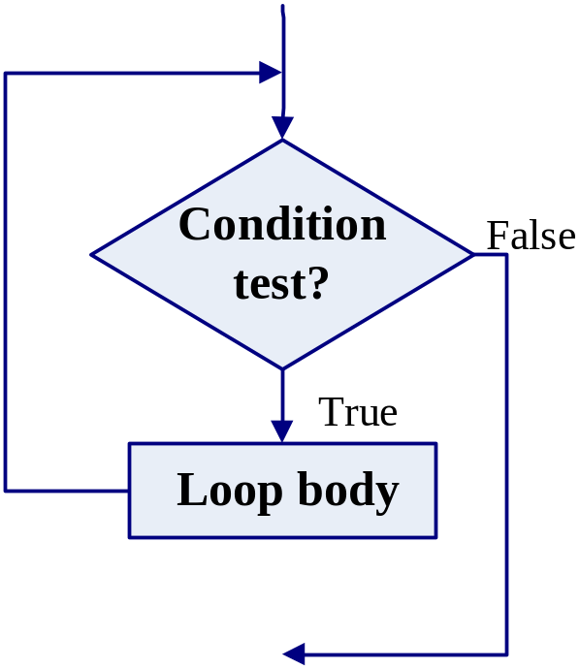
循环语句- While
#include <stdio.h>
main( )
{
int sum,n;
sum=0;
n=1;
while(n<=10)
{
sum=sum+n*n;
n=n+1;
}
printf("sum=%d\n",sum);
}
while(expression)
statement;
初始设置
循环判断
循环
条件递增
输出: sum=385

Slide 15
循环语句- While
例: 编写程序计算并输出1~10的平方
#include <stdio.h>
main()
{
int i=1;
while(i<=10)
{
printf("%d*%d=%d\n",i,i,i*i);
i++;
}
}
运行结果：
1*1=1
2*2=4
3*3=9
4*4=16
5*5=25
6*6=36
7*7=49
8*8=64
9*9=81
10*10=100

Slide 16
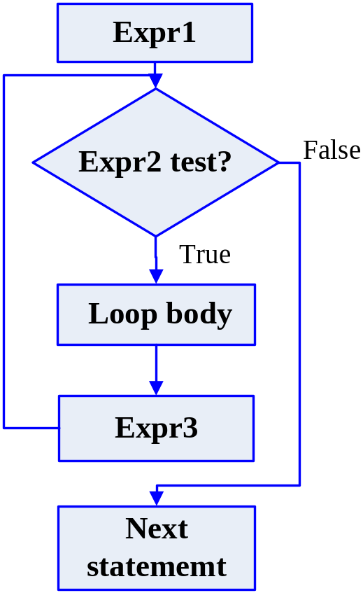
循环语句- for
for(expr1;expr2;expr3)
statement;

Slide 17
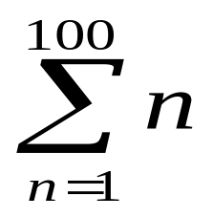
循环语句- for
例： 用for循环求
#include <stdio.h>
main()
{
int i,sum=0;
for(i=1;i<=100;i++)
sum+=i;
printf("%d",sum);
}

Slide 18
循环语句- for
for(expr1;expr2;expr3)
statement;
for语句中expr1, expr2 ,expr3 类型任意
expr1, expr2 ,expr3都可省略，但分号；不可省
若expr2 省略, 则判断条件永远为真
for([变量赋初值]；[循环继续条件]；[循环变量增值])
{ 循环体语句组；}

Slide 19
循环语句- for
expr1 省略
for( ;i<=100; i++ ) sum+=i;
expr2 省略
for(i=1 ; ; i++ ) sum+=i;
expr3 省略
for(i=1;i<=100; )
{
sum+=i;
i++;
}

Slide 20
循环语句- for
expr1 和 expr3 省略
for( ;i<=100;)
{
sum+=i;
i++;
}
expr1，expr2 和 expr3 都省略
for ( ; ;) ➔ while(1)
expr1 也可是其他表达式
for( sum=0;i<=100; i++ ) sum+=i;

Slide 21
循环语句- for
expr1 和 expr3 有时可包含逗号运算符
for(sum=0,i=1; i<=100; i++) sum+=i;
for(i=0, j=100 ; i<j; i++, j--) k=i+j;
expr2 ： 0 或者 非0
for ( ; (c=getchar())!=‘\n’ ;)

Slide 22
运行结果：abcdefghij
#include<stdio.h>
main( )
{ int i=0;
for(i=0;i<10;i++)
putchar(‘a’+i);
}
#include<stdio.h>
main( )
{ int i=0;
for(;i<10;)
putchar(‘a’+(i++));
}
#include<stdio.h>
main( )
{ int i=0;
for(;i<10;i++)
putchar(‘a’+i);
}
#include<stdio.h>
main( )
{ int i=0;
for(;i<10;putchar(‘a’+i),i++)
;
}

Slide 23
循环语句- While and For
while(expression)
statement;
expr1;
while(expr2){
statement;
expr3;
}
for(expr1;expr2;expr3)
statement;

